Slide 1
Generalforsamling 28. marts 2022
Notes:
Velkommen til generalforsamling
Glad for at se alle medlemmer og gæster online. Håber vi får en god eftermiddag sammen.

Slide 2
Eksternt indlæg inden GF
Erik Jørgensen, Chefkonsulent for Vand & Natur for Landbrug & Fødevarer: Om vandområdeplanerne som er høring til 22. juni 2022. Hvad skal vi huske at have med i høringssvaret
Thor Gunnar Kofoed, Viceformand for Landbrug & Fødevarer: Status for en opdateret vandløbslov

Slide 3

Generalforsamling -dagsorden
Valg af dirigent
Valg af en stemmetæller fra hver region
Bestyrelsens beretning og debat om beretning
Fremlæggelse af revideret regnskab til godkendelse
Behandling af indkomne forslag
Fremlæggelse af budget
Regionsvis valg af bestyrelsesmedlem og suppleant
Valg af revisor og suppleant
Eventuelt
Notes:
Start GF. Valg af dirigent – Sven Aage Steenholdt. Gennemgang af dagsorden.

Slide 4
Generalforsamling 28. marts 2022
Bestyrelsens beretning
Notes:
Hele bestyrelsens beretning, hvor vi fortælle lidt om hvad Danske Vandløb har bedrevet i det forgangne år.

Slide 5
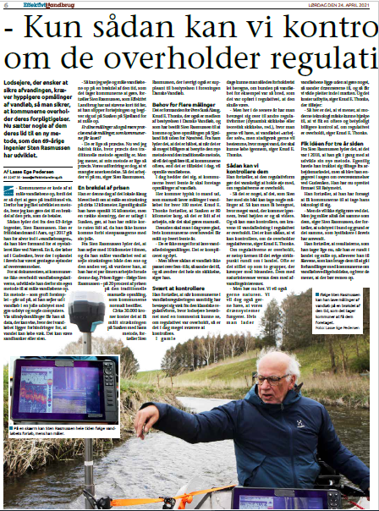
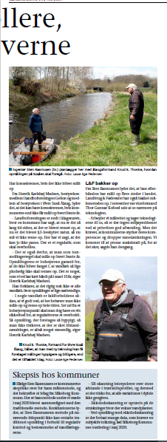
Året der gik
Effektivt Landbrug 24/4-2021
Notes:
Artikel i Effektivt Landbrug om opmåling af Suseåen ved hjælp af SR Batymetri

Slide 6
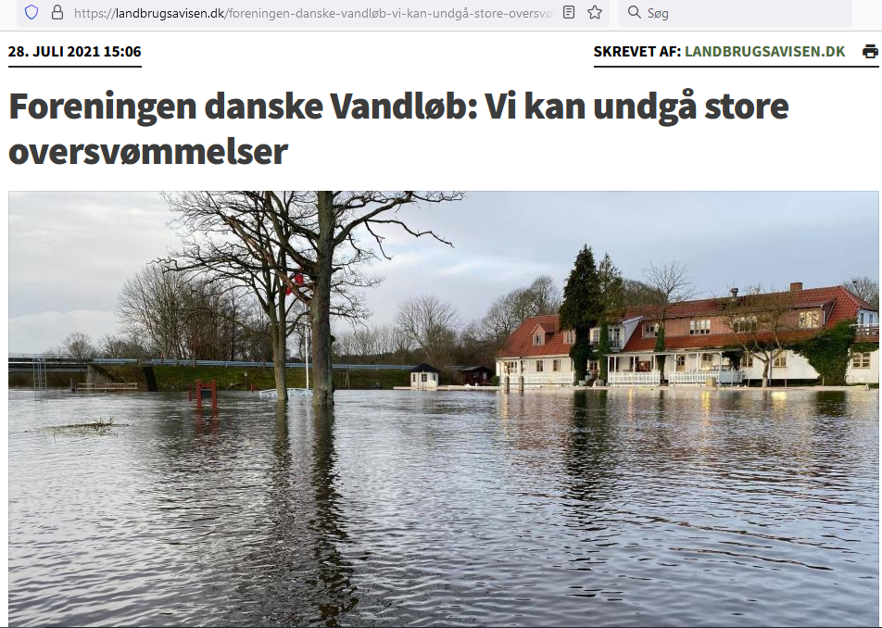
Året der gik
Landbrugsavisen 28/7-2021:
https://landbrugsavisen.dk/foreningen-danske-vandl%C3%B8b-vi-kan-undg%C3%A5-store-oversv%C3%B8mmelser?fbclid=IwAR2VEXm_EbvgOOkFTGYufdM24EqIpy0r3-vTzw8Rf7eW9Tk4hhbHtD7SP2Q
Notes:
Oversvømmelserne i Tyskland i sommer foranledigede at vi kunne lave lidt artikler over oversmømmelser

Slide 7
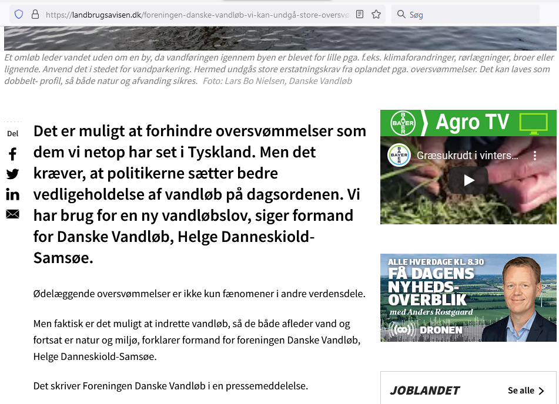
Året der gik
Landbrugsavisen 28/7-2021:
https://landbrugsavisen.dk/foreningen-danske-vandl%C3%B8b-vi-kan-undg%C3%A5-store-oversv%C3%B8mmelser?fbclid=IwAR2VEXm_EbvgOOkFTGYufdM24EqIpy0r3-vTzw8Rf7eW9Tk4hhbHtD7SP2Q

Slide 8
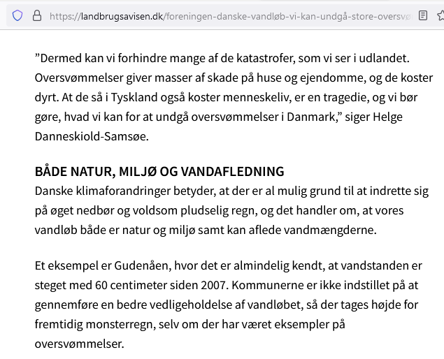
Året der gik
Landbrugsavisen 28/7-2021:
https://landbrugsavisen.dk/foreningen-danske-vandl%C3%B8b-vi-kan-undg%C3%A5-store-oversv%C3%B8mmelser?fbclid=IwAR2VEXm_EbvgOOkFTGYufdM24EqIpy0r3-vTzw8Rf7eW9Tk4hhbHtD7SP2Q

Slide 9
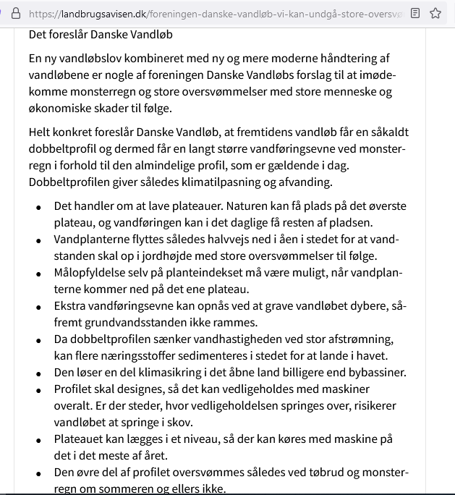
Året der gik
Landbrugsavisen 28/7-2021:
https://landbrugsavisen.dk/foreningen-danske-vandl%C3%B8b-vi-kan-undg%C3%A5-store-oversv%C3%B8mmelser?fbclid=IwAR2VEXm_EbvgOOkFTGYufdM24EqIpy0r3-vTzw8Rf7eW9Tk4hhbHtD7SP2Q
Notes:
Som eksempel ses her Saltø Å , hvor dette kort prøver at vise hvor meget af åen der er kanaliseret.

Slide 10
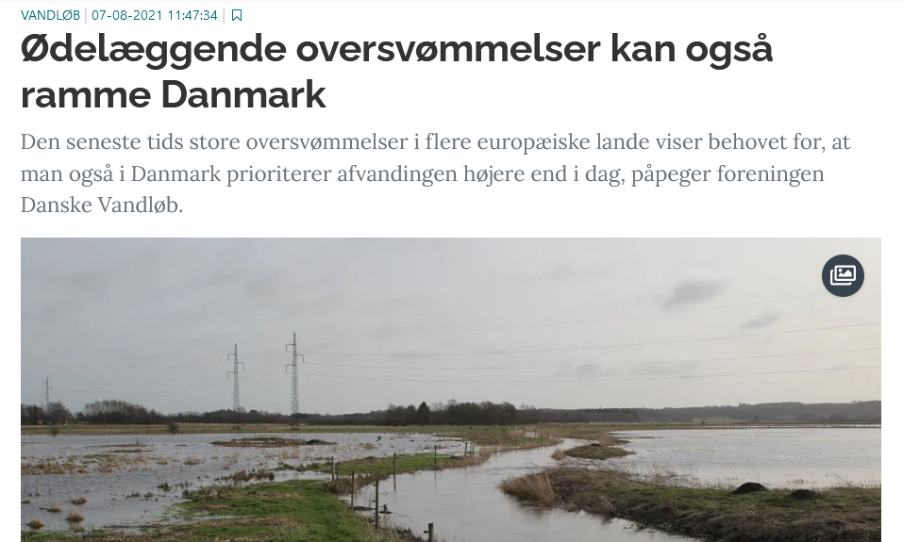
Året der gik
Effektivt Landbrug 7/8-2021
Notes:
Tilsvarende i Effektivt Landbrug

Slide 11
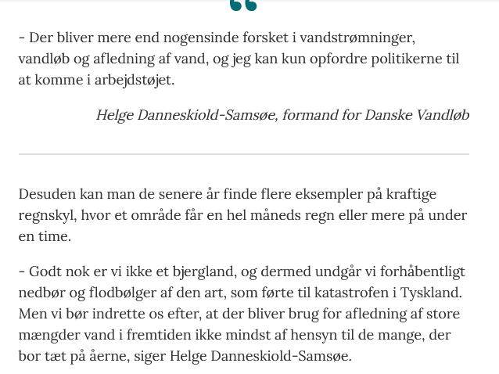
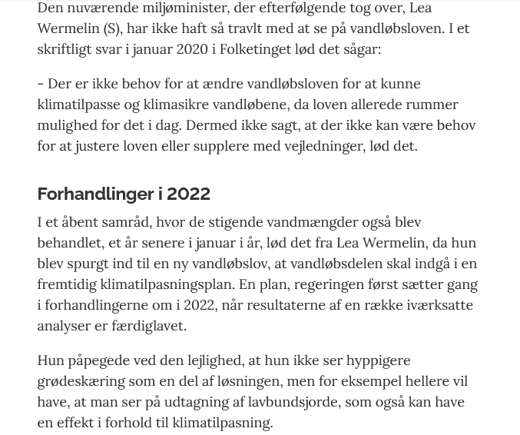
Året der gik
Effektivt Landbrug 7/8-2021
Notes:
Som eksempel ses her Saltø Å , hvor dette kort prøver at vise hvor meget af åen der er kanaliseret.

Slide 12
DV samarbejde mellem LF og grundejere
Større politisk lydhørhed når vi er flere dermed kan vi opnå mere
Vand skal ej drukne by og land men helt i havet til fra grund til sund
Bestyrelsen deltager gerne i grundejerforeningernes generalforsamlinger
Medlemmer bør sprede kendskab og viden til DV - håber at det vil ske

Slide 13
Høringssvar på gasledning til Lolland-Falster
Har opfordret til at gasledningen graves ned om sommeren, når der er mindst muligt vand i dræn og vandløb
Bygherre skal dække merudgifter gasledningen forårsager ved nydræning af arealer
Det bør undersøges om gasledning kan projekteres så den efter brug direkte kan genanvendes som rørlagt vandløb

Slide 14
Høringssvar på vandområdeplanerne 2021-2027
Vandplaner i høring til 22/6-2022
DV og LF har et tæt samarbejde vedrørende høringssvar
Antallet af naturlige, kunstige og stærkt modificerede vandløb har ændret sig siden sidste vandplan
Vandløbets karakterisering kan findes her:
https://miljoegis.mim.dk/spatialmap?profile=vandrammedirektiv3hoering2021
Zoom først ind på den del af kortet der har interesse
Vælg derefter VP3 høring karakteriseringog derunder vandløb og herunder naturlige, kunstige eller stærkt

Slide 15
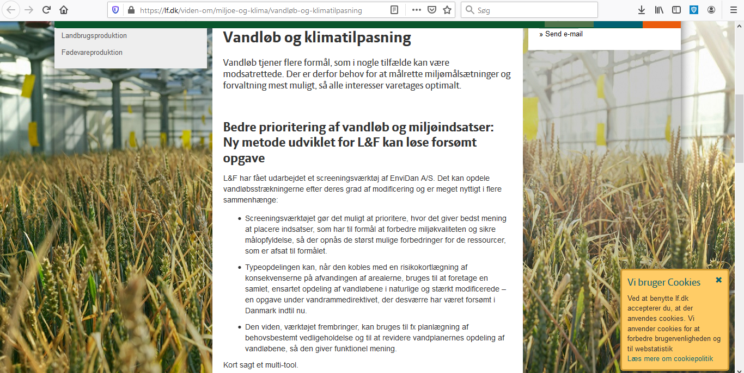
Nyt værktøj til screening af vandløb
Landbrug og Fødevarer 16/2-2021: https://lf.dk/viden-om/miljoe-og-klima/vandl%C3%B8b-og-klimatilpasning
Notes:
De nye vandområdeplaner i høring. Til dette formål har Landbrug og Fødevarer udarbejdet et screeningsværktøj til vandløb. Dette værktøj skulle gerne forholdsvist automatisk kunne vise om hvor modificeret hvert enkelt vandløb er.

Slide 16
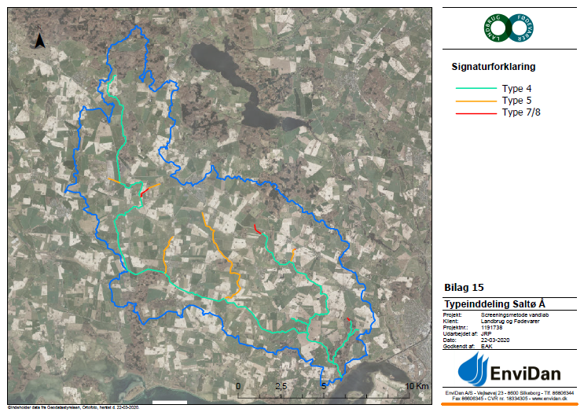
Nyt værktøj til screening af vandløb
Landbrug og Fødevarer 17/2-2021: https://lf.dk/-/media/lf/viden-om/miljo-klima/vandloeb-og-klimatilpasning/rapport-screeningsmetode-vandloeb-envidanas-2020.pdf
Notes:
Tilsvarende kan det angive hvilken kategori dele af vandløbet tilhører, hvor højere type nr. angiver højere modificeringsgrad. Det skal dog huskes at kortet kun er et udkast som kan bruges som udgangspunkt til høringssvar på vandområdeplanerne. Som ålaug bør man gå i dybden med om graden af kanalisering er korrekt og om f.eks. faldet passer.

Slide 17
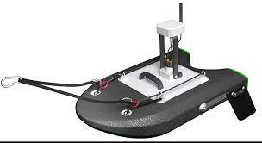
Kontrol af vandløbsregulativer
Billede SonTek RS5 fra den 20/3-2022:
https://www.fondriest.com/sontek-rs5-acoustic-doppler-current-profiler.htm

Slide 18

Kontrol af vandløbsregulativer
DV har købt en flowmåler til opmåling af vandløb
Den kan lejes af DV og herved kan der tegnes en profil af vandløbet:
Billede af vandløbsprofil taget med SonTek RS5. Billedet er hentet den 20/3-2022:
https://info.xylem.com/rs/240-UTB-146/images/SonTek-RS5-Brochure.pdf

Slide 19
Kontrol af teoretisk skikkelse
DV har af SR Batymetri fået udarbejdet en vejledning til kontrol af teoretisk skikkelse vha. gratisprogrammet HEC-RAS
Med programmet kan der tegnes længdeprofiler af vandløbet:

Slide 20
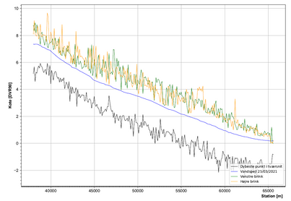
Kontrol af teoretisk skikkelse
Billede af længdeprofil beregnet med HEC-RAS.Billedet er hentet den 20/3-2022:
https://srbat.dk/

Slide 21
Kontrol af teoretisk skikkelse
Vejledningen er gratis for medlemmer af DV
Den kan bestilles ved at sende en mail til:
sr@srbat.dk
Ved henvendelse skal opgives navn, mailadresse, vandløbslav og navn på formand eller kasserer i vandløbslavet

Slide 22
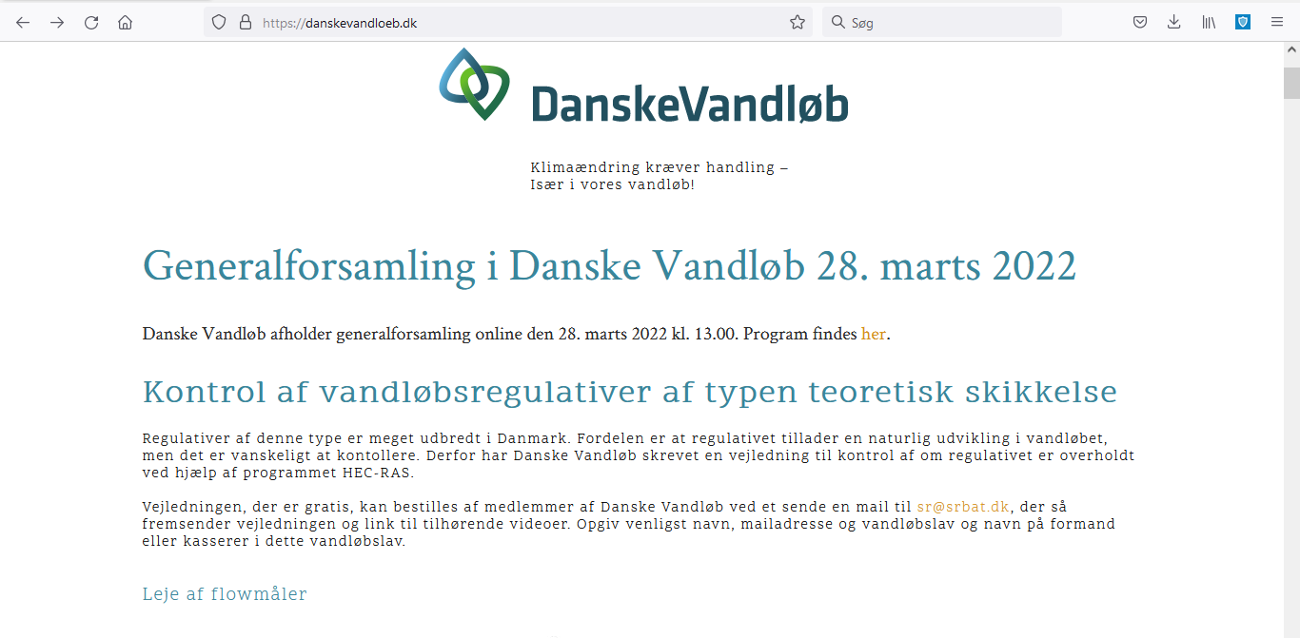
Hjemmesiden
https://danskevandloeb.dk/

Slide 23
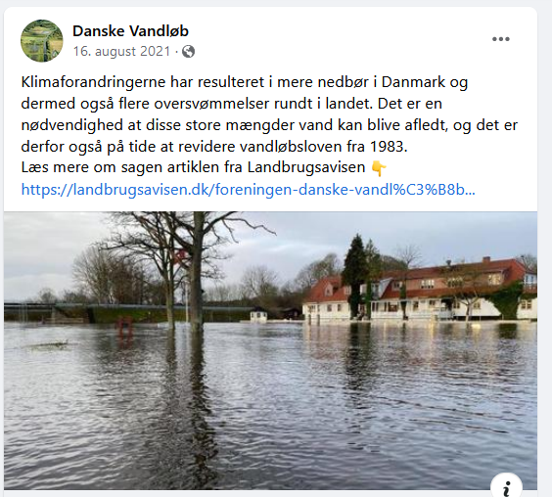
Følg os på Facebook
Notes:
Sidste slide i beretning

Slide 24
Indlæg om Gudenåen
Bestyrelsesmedlem Hans de Neergard og suppleant til bestyrelsen samt ejer af SR Batymetri Steen Rasmussen vil nu som en del af beretningen fortælle om arbejdet med Gudenåen

Slide 25
7. Regionsvalg af bestyrelsesmedlemmer/suppleanter
Dansk regionsstruktur med hovedstaden og Sjælland i samme region
Fra hver region udpeges 1 fra landbruget og 1 fra grundejere
Derudover vælges et bestyrelsesmedlem og en suppleant fra hver region ved simpelt stemmeflertal på GF
Enhver tilstedeværende person fra medlemslav kan stemme

Slide 26
7. Regionsvalg af bestyrelsesmedlemmer/suppleanter
Nuværende sammensætning:
Nordjylland: Lars Mellemkjær(L), Lars Olsen(L), Mogens Christensen(G), Niels Møller(L)
Midtjylland: Dick Millenaar(L), Lars Bo Nielsen(G), Hans de Neergaard (L), Steen Rasmussen(L)
Syddanmark: Sabine Schulze-Lorenzen(G),
Jesper Haarslev(G), Poul B. Christensen (L), Sven-Aage Stenholdt(L)
Sjælland: Helge Danneskiold-Samsøe(L), Søren Hansen (L), Knud Erich Thonke(G), Jørgen Dalgård(L)

Slide 27
7. Regionsvalg af bestyrelsesmedlemmer/suppleanter
Følgende er på valg og genopstiller:
Nordjylland: Niels Møller(L)og Lars Olsen (L)
Midtjylland: Lars Bo Nielsen(L) og
Steen Rasmussen(L)
Syddanmark: Sven-Aage Stenholdt(L), Poul B. Christensen (L)og Sabine Schulze-Lorenzen(G)
Sjælland: Jørgen Dalgård(L)og Knud Erich Thonke(G)
Søren Hansen (L)genopstiller ej, men foreslår Lars Egedal(L). Den valgte person vælges for 1 år.

